Slide 1



Najważniejsze zadania realizowane przez Departament Korzystania
i Informacji o Środowisku
Kształtowanie i promocja postaw ekologicznych, wspieranie i propagowanie inicjatyw społecznych w zakresie ochrony środowiska stanowią jedne z nadrzędnych działań Departamentu Korzystania
i Informacji o Środowisku Urzędu Marszałkowskiego Województwa Wielkopolskiego w Poznaniu. Ponadto
w ramach kompetencji samorządu województwa realizuje on zadania z zakresu opłat za korzystanie
ze środowiska, baz danych o środowisku, ochrony przyrody i krajobrazu.

Slide 2

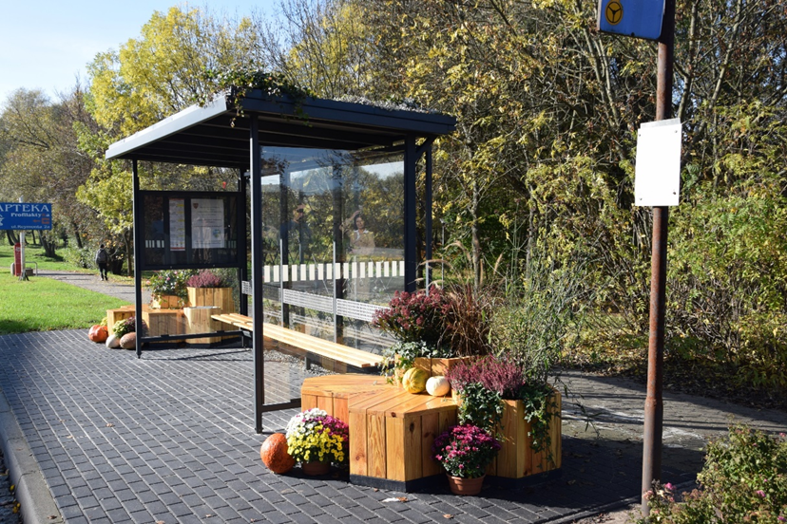

„Błękitno-zielone inicjatywy dla Wielkopolski”
Program dotacyjny dla JST
kwota dotacji w 2024 r. – 3 000 000 zł
Celem Programu jest zachowanie i zwiększenie terenów zielonych, poprawa jakości wód, wykorzystanie na większą skalę odnawialnych źródeł energii oraz eliminacja zanieczyszczenia środowiska.
Dofinansowywać będziemy działania, polegające na ochronie i wzmacnianiu środowiska przyrodniczego i jego ekosystemów.

Slide 3
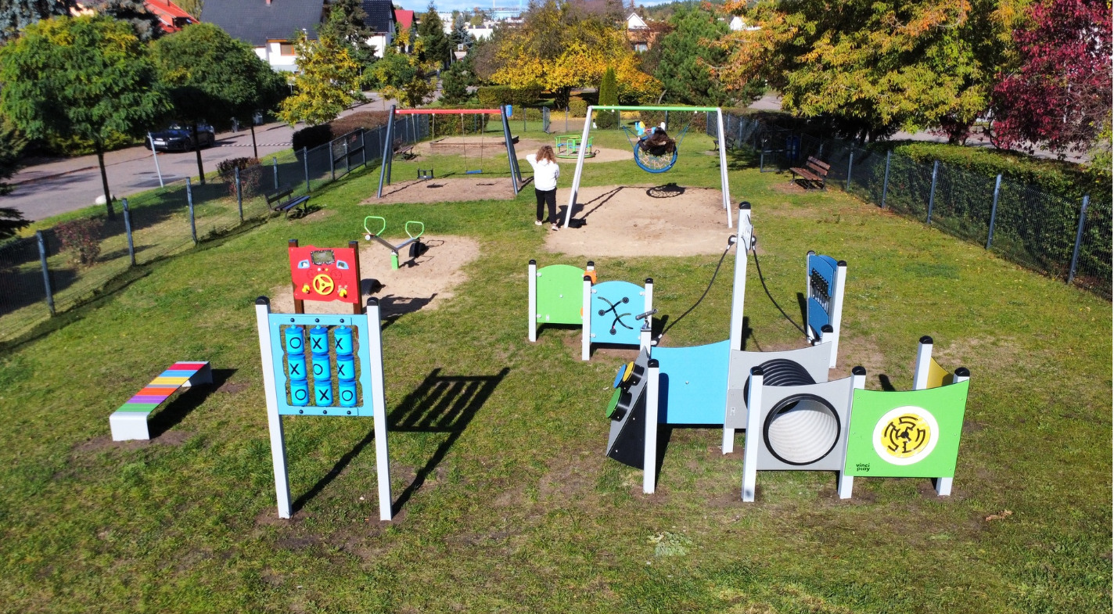
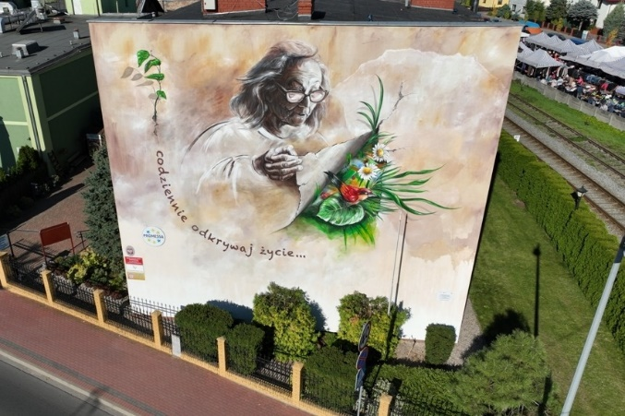
„Błękitno-zielone inicjatywy dla Wielkopolski”
Program dotacyjny dla JST
Kto może ubiegać się o środki z Programu pn. „Błękitno-zielone inicjatywy dla Wielkopolski”?
Beneficjentem Programu pn. „Błękitno-zielone inicjatywy dla Wielkopolski” mogą być jednostki samorządu terytorialnego z województwa wielkopolskiego z wyłączeniem miast na prawach powiatu:
Kalisza,
Konina,
Leszna,
Poznania.

Slide 4
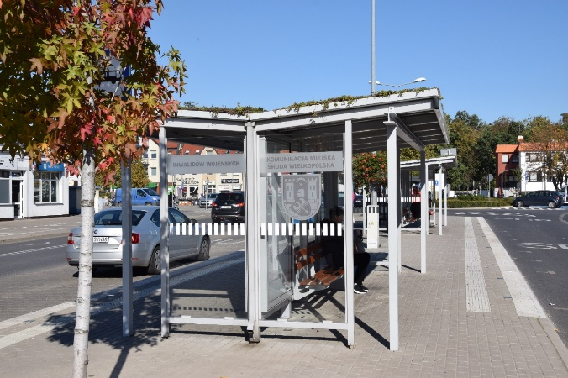
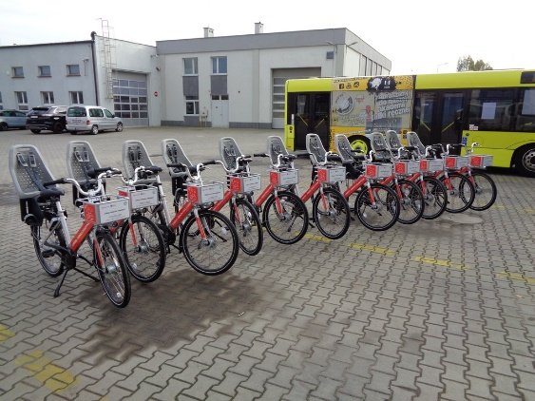
„Błękitno-zielone inicjatywy dla Wielkopolski”
Program dotacyjny dla JST
Kwota przeznaczona na realizację programu
Kwota dofinansowania zabezpieczona w uchwale budżetowej Województwa Wielkopolskiego na 2024 rok przeznaczona na realizację zadania pn. „Błękitno-zielone inicjatywy dla Wielkopolski” wynosi 3 000 000,00 zł.
Zachęcamy do zapoznania się ze stroną internetową Urzędu Marszałkowskiego Województwa Wielkopolskiego, gdzie w styczniu 2024 roku zostaną przedstawione informacje odnośnie edycji Programu w 2024 roku.

Slide 5
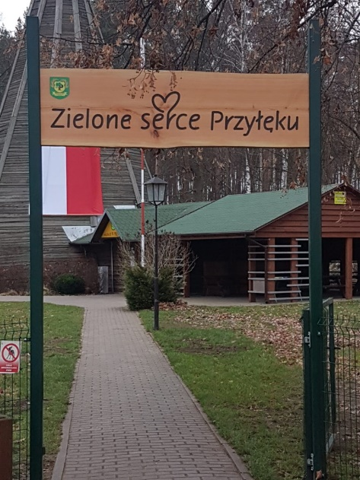
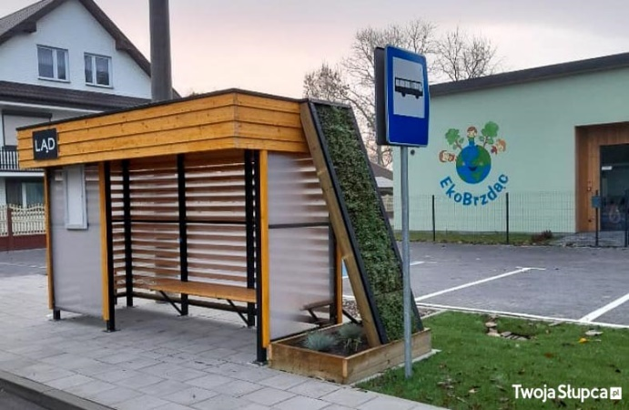
„Błękitno-zielone inicjatywy dla Wielkopolski”
Program dotacyjny dla JST
Przedmiot dofinansowania
Dofinansowaniem mogą zostać objęte przedsięwzięcia zmierzające do:
Zachowania i zwiększenia terenów zielonych
Poprawy jakości wód stojących i płynących
Wykorzystania na większą skalę odnawialnych źródeł energii
Eliminacji zanieczyszczenia środowiska

Slide 6
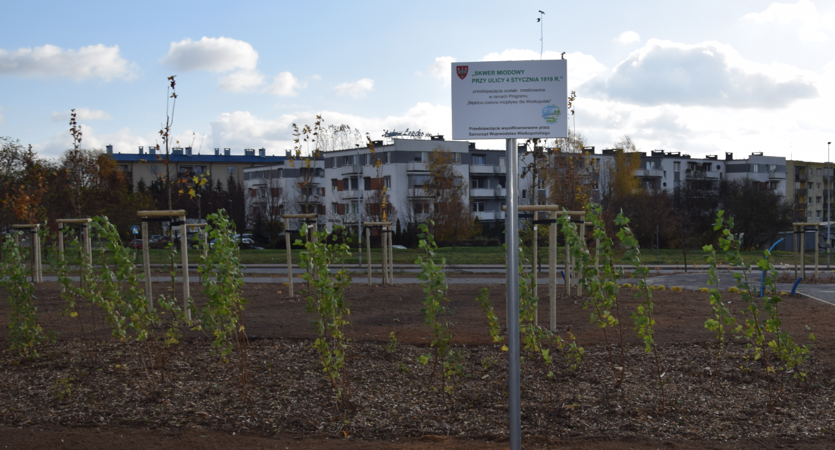
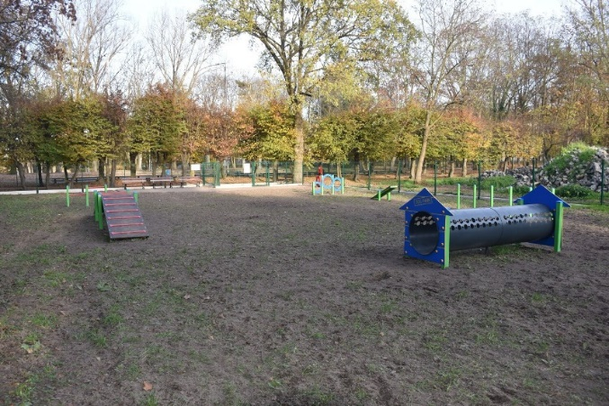
„Błękitno-zielone inicjatywy dla Wielkopolski”
Program dotacyjny dla JST
Przykłady działań, które mogą zostać dofinansowane
dział. zmierzające do ograniczania zużycia paliw konwencjon.;
ogrody deszczowe;
zielone place zabaw;
zielone przystanki;
zielone dachy;
zielone fasady i ściany;
nawierzchnie przepuszczalne;
podłoża strukturalne;
ogrody/parki/ skwery miododajne;
chodniki rampowe;
wybiegi/place zabaw dla psów/kotów;
ogrody sensoryczne;
ścieżki/aleje eko-edukacyjne;
tereny rekreacyjne/oazy zieleni;

Slide 7
„Błękitno-zielone inicjatywy dla Wielkopolski”
Program dotacyjny dla JST
Warunki udzielenia dofinansowania
Wnioskodawca ma prawo złożyć jeden wniosek.
Przedsięwzięcie objęte wnioskiem może być współfinansowane z innych środków, za wyjątkiem:
środków europejskich,
środków otrzymanych z konkursów/programów organizowanych przez Urząd Marszałkowski Województwa Wielkopolskiego.
Maksymalna kwota dofinansowania przedsięwzięcia przez Województwo Wielkopolskie wynosi 100 000,00 zł, jednak nie więcej
niż 90% łącznej puli kosztów kwalifikowalnych przedsięwzięcia wskazanych we wniosku. Pozostałe środki muszą być zabezpieczone przez Wnioskodawcę, przy założeniu, że dopuszcza się możliwość współfinansowania przedsięwzięcia z innych źródeł, przy czym minimalny wkład finansowy Wnioskodawcy nie może być mniejszy niż 10%.
Kwotę dotacji celowej zawartą we wniosku o dofinansowanie należy określić w pełnych złotych.
Wnioskodawcy, których przedsięwzięcia zostaną wyłonione w ramach Programu, uzyskają pomoc finansową w formie dotacji celowej
z budżetu Województwa Wielkopolskiego.
Wydatkowanie środków z dotacji może nastąpić wyłącznie po dacie zawarcia umowy z Województwem Wielkopolskim, natomiast wydatkowanie wkładu własnego może nastąpić przed dniem podpisania umowy, jednak nie wcześniej niż po dniu złożenia wniosku.

Slide 8

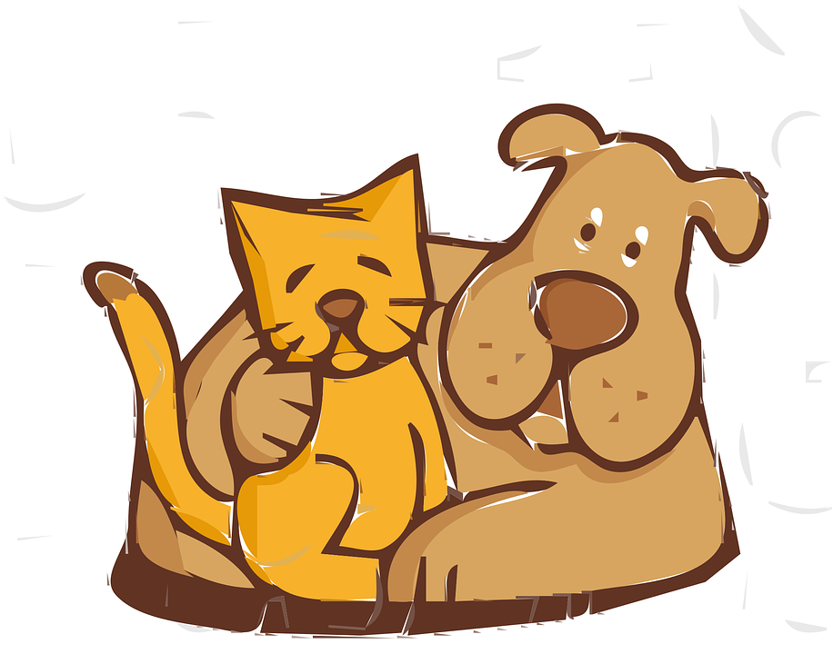
„Wielkopolska przyjazna zwierzętom”
Program dotacyjny dla JST
kwota dotacji w 2024 r. – 600 000,00 zł
Celem Programu jest zachęcanie gmin i powiatów woj. wielkopolskiego do podejmowania działań mających na celu minimalizowanie bezdomności psów i kotów, leczenie i poprawę ich dobrostanu. Dotacja od 5 do 30 tys. zł. Wkład własny min. 50% wartości realizowanego zadania.
Dofinansowywać będziemy: Wnioski można składać do 29 grudnia 2023 r. !
- zabiegi sterylizacji i kastracji bezdomnych psów i kotów;
- leczenie i szczepienie bezdomnych psów i kotów;
- dokarmianie psów i kotów;
- wszczepianie elektronicznych czipów;
- wyposażenie schronisk służące bezpośrednio zaspokajaniu potrzeb psów i kotów;
- opieka weterynaryjna;
- kosze + torebki na psie odchody.
https://www.umww.pl/wielkopolska-przyjazna-zwierzetom-ii-edycja-termin-skladania-wnioskow-do-29-grudnia-2023-r
Konkurs „Wielkopolski przyjaciel zwierząt”
Adresowany do dorosłych osób fizycznych (kategoria I) oraz osób prawnych i jednostek organizacyjnych nieposiadających osobowości prawnej (stowarzyszenia, fundacje organizacje społeczne oraz jednostki sektora finansów publicznych – kategoria II), których działalność związana jest z pomocą i ratowaniem bezdomnych, porzuconych i pokrzywdzonych zwierząt (psów i kotów) z województwa wielkopolskiego.!
kwota przeznaczona na nagrody w 2024 r. – 10 000,00 zł Zgłoszenia można składać do 15 stycznia 2024 r. !
Celem Konkursu jest uhonorowanie działalności prowadzonej na terenie Wielkopolski służącej poprawie dobrostanu i ochronie zwierząt domowych.
https://www.umww.pl/konkurs-wielkopolski-przyjaciel-zwierzt

Slide 9
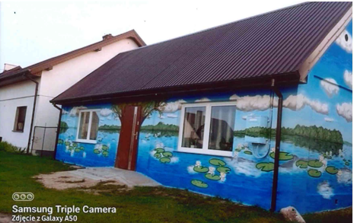
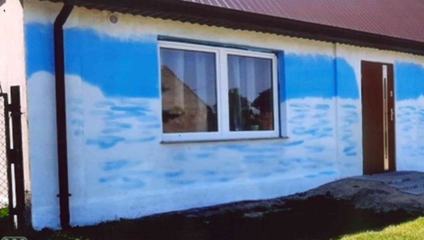
Otwarty konkurs ofert na realizację, w formie wspierania zadań publicznych Województwa Wielkopolskiego
w dziedzinie ekologii i ochrony zwierząt oraz ochrony dziedzictwa przyrodniczego
kwota dotacji w 2024 r. – 200 000,00 zł
Celem konkursu jest wyłonienie ofert i dofinansowanie projektów na realizację zadań publicznych Województwa Wielkopolskiego w dziedzinie ekologii i ochrony zwierząt oraz ochrony dziedzictwa przyrodniczego, określonych w § 5 ust. 13 pkt 1 i 4 „Programu współpracy Samorządu Województwa Wielkopolskiego z organizacjami pozarządowymi oraz innymi podmiotami prowadzącymi działalność pożytku publicznego na rok 2024”. Zadanie polega na zrealizowaniu projektu w zakresie:
- wykonania farbami antysmogowymi muralu o tematyce związanej z ekologią i ochroną zwierząt oraz ochrony dziedzictwa przyrodniczego,
- podejmowania działań edukacyjnych mających na celu poprawę warunków życia zwierząt bezdomnych, m. in. poprzez: opracowanie, wydruk i dystrybucję publikacji, propagujących konkretne zachowania na rzecz zwierząt bezdomnych, przygotowanie edukacyjnych spotów lub audycji promujących działania na rzecz zwierząt bezdomnych oraz organizację pikników edukacyjnych i zajęć plenerowych.

Slide 10

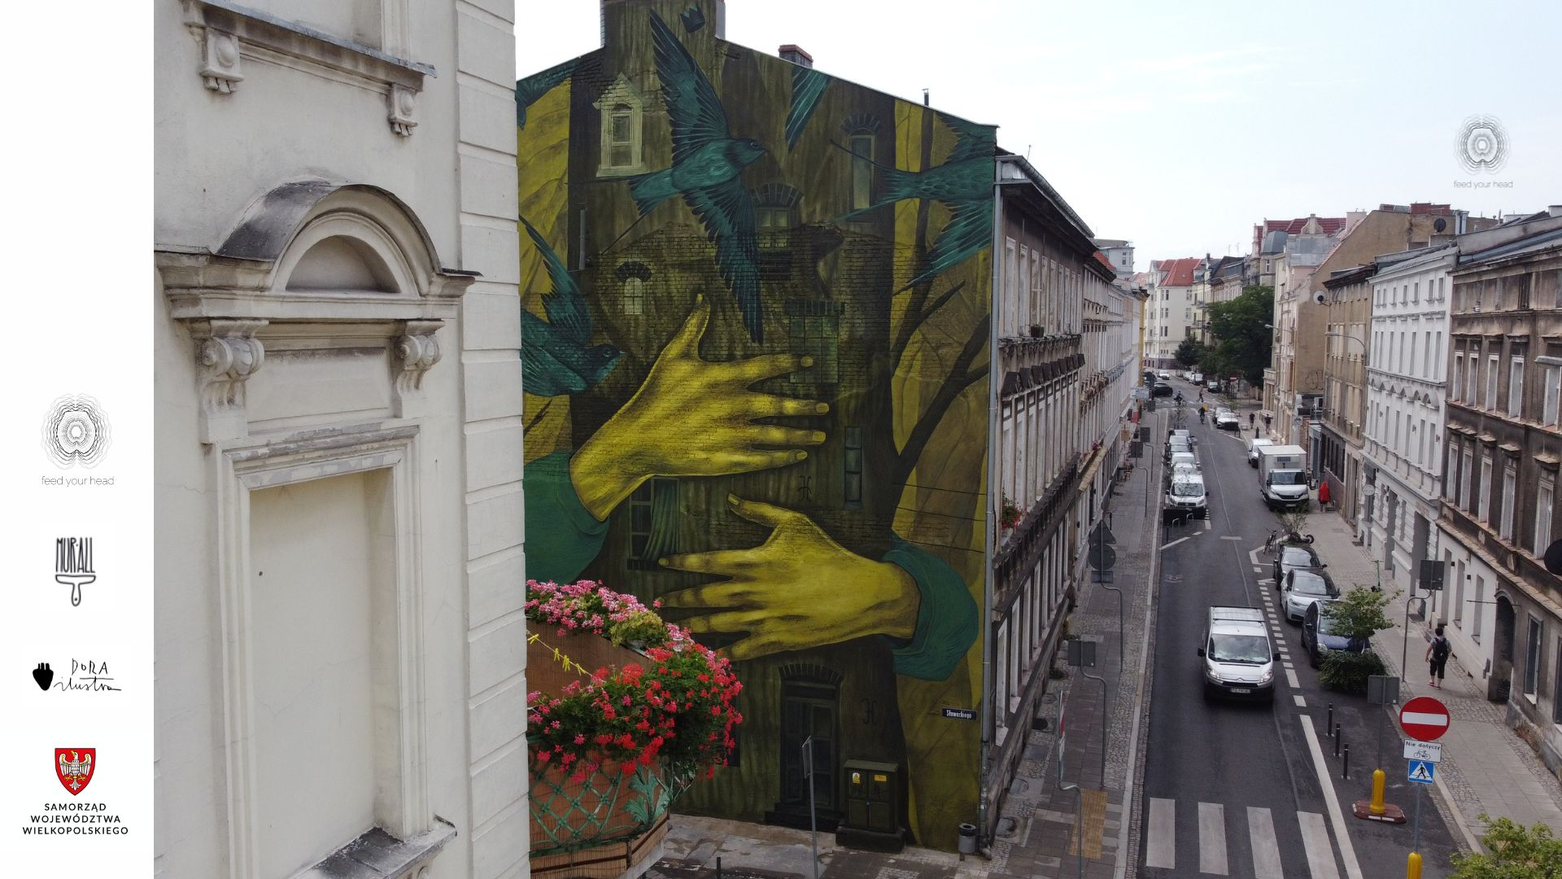

Slide 11
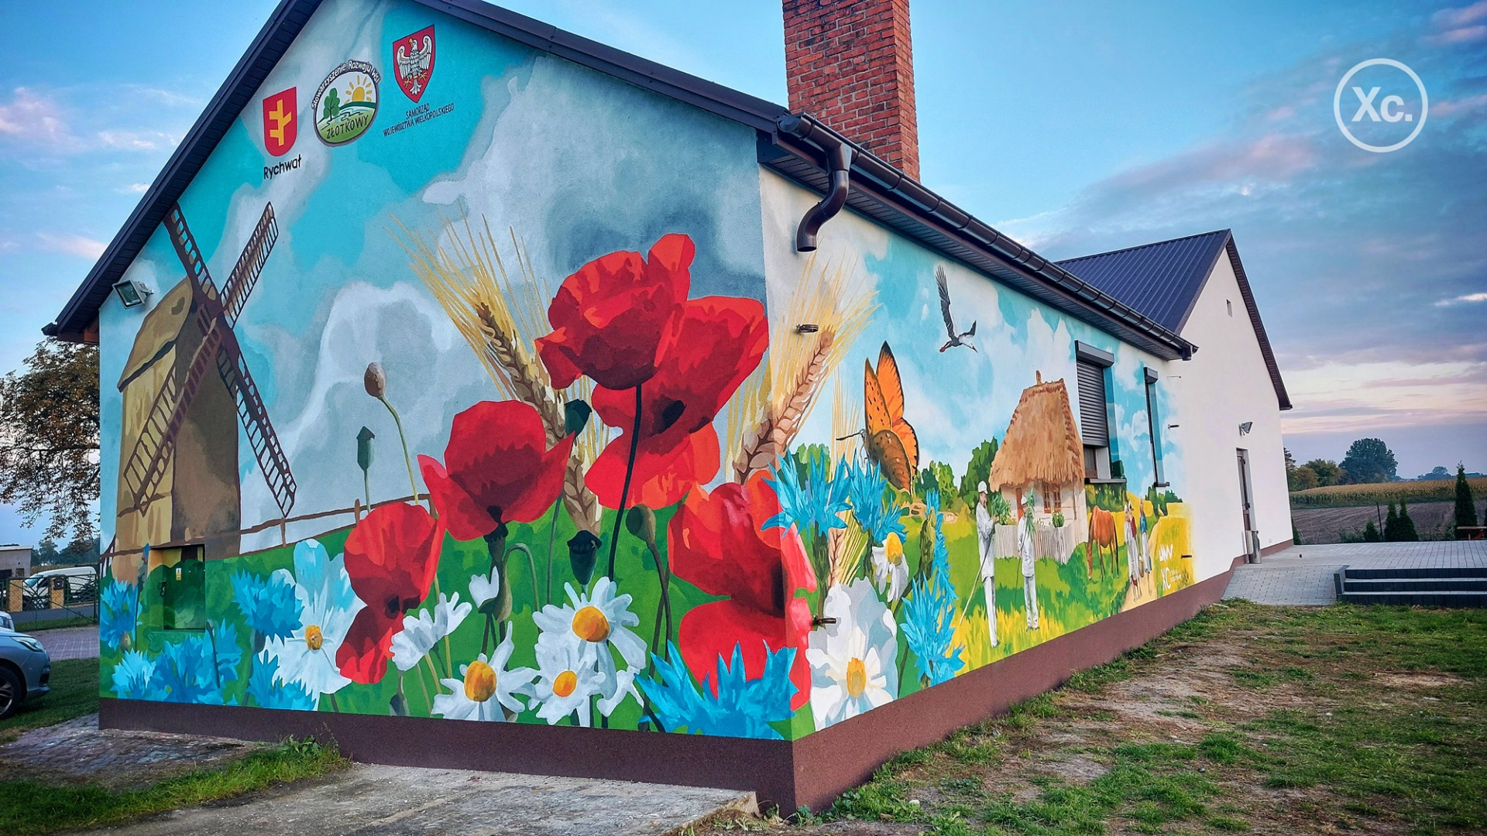

Slide 12

Konkurs Wielkopolski Kwiat Recyklingu
kwota przeznaczona na nagrody w 2024 r. – 15 000,00 zł
Nagroda jest przyznawana gminom na podstawie oceny prawidłowości i rzetelności sprawozdań wójta, burmistrza lub prezydenta miasta z realizacji zadań z zakresu gospodarowania odpadami komunalnymi, przedkładanych Marszałkowi Województwa Wielkopolskiego w formie elektronicznej poprzez system BDO.
Pod uwagę brane są również osiągnięte poziomy recyklingu i przygotowania do ponownego użycia odpadów komunalnych oraz innych niż niebezpieczne odpadów budowlanych i rozbiórkowych, jak również osiągnięty poziom ograniczenia masy odpadów komunalnych ulegających biodegradacji przekazywanych do składowania.

Slide 13
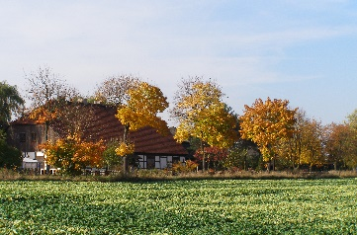
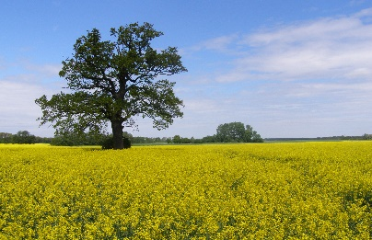
Konkurs pn. „Działania proekologiczne i prokulturowe w ramach strategii rozwoju województwa wielkopolskiego”
kwota przeznaczona na nagrody wysokość nagród w 2024 r. z budżetu Województwa Wielkopolskiego – 500 000,00 zł
Ideą Konkursu jest pobudzenie, wyszukiwanie i promowanie inicjatyw lokalnych w zakresie działalności proekologicznej i prokulturowej w ramach strategii rozwoju województwa wielkopolskiego. Konkurs ma za zadanie popularyzowanie działań proekologicznych, szczególnie w zakresie edukacji ekologicznej, pozytywnych zachowań zmierzających do poprawy jakości powietrza oraz właściwego zagospodarowania odpadami, co wpływa na zwiększenie świadomości ekologicznej lokalnych społeczności. Celem Konkursu jest również popularyzowanie działań przyczyniających się do realizacji idei „Małej Ojczyzny” bliskiej swoim mieszkańcom.
Do Konkursu mogą przystąpić jednostki samorządu terytorialnego: gminy wiejskie, gminy miejskie (z wyłączeniem miast na prawach powiatu), gminy miejsko - wiejskie i powiaty (z wyłączeniem miast na prawach powiatu). W Konkursie mogą również brać udział organizacje (w tym organizacje pożytku publicznego), a także podmioty gospodarcze zarejestrowane na terenie województwa wielkopolskiego oraz podległe ww. jednostkom samorządu terytorialnego: jednostki budżetowe, zakłady budżetowe i jednostki pomocnicze gminy.
Zachęcamy do zapoznania się ze stroną internetową Urzędu Marszałkowskiego Województwa Wielkopolskiego, gdzie w styczniu 2024 roku zostaną przedstawione informacje odnośnie edycji Konkursu w 2024 roku.

Slide 14
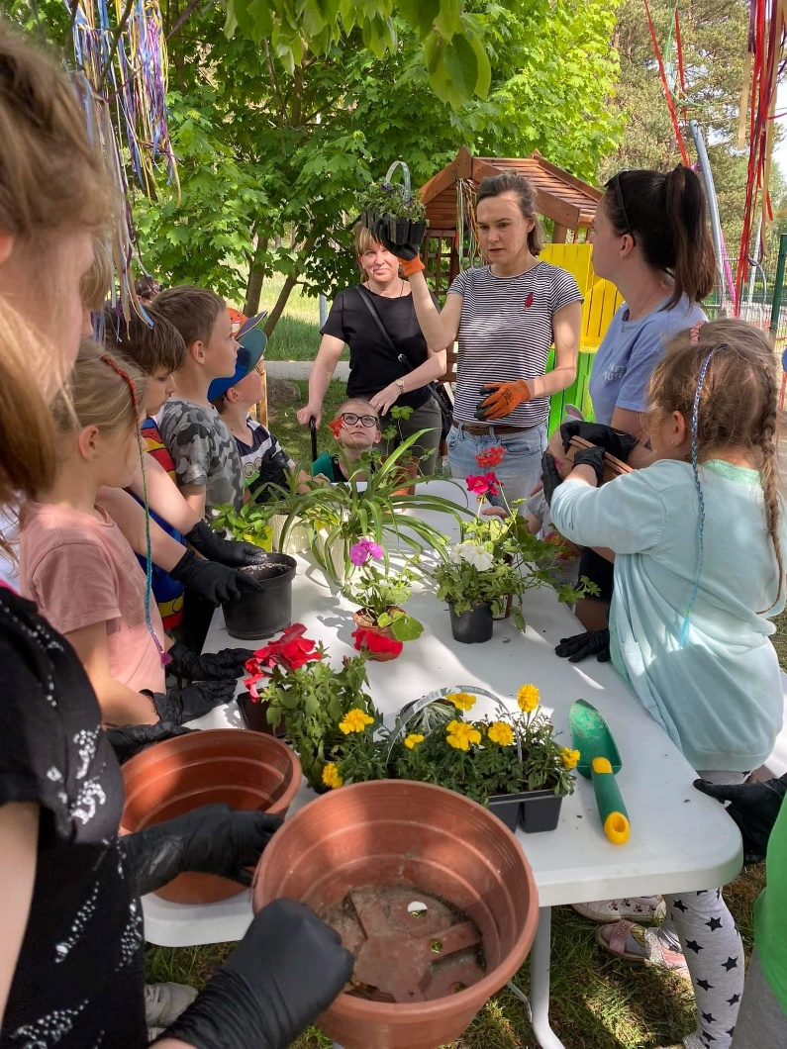
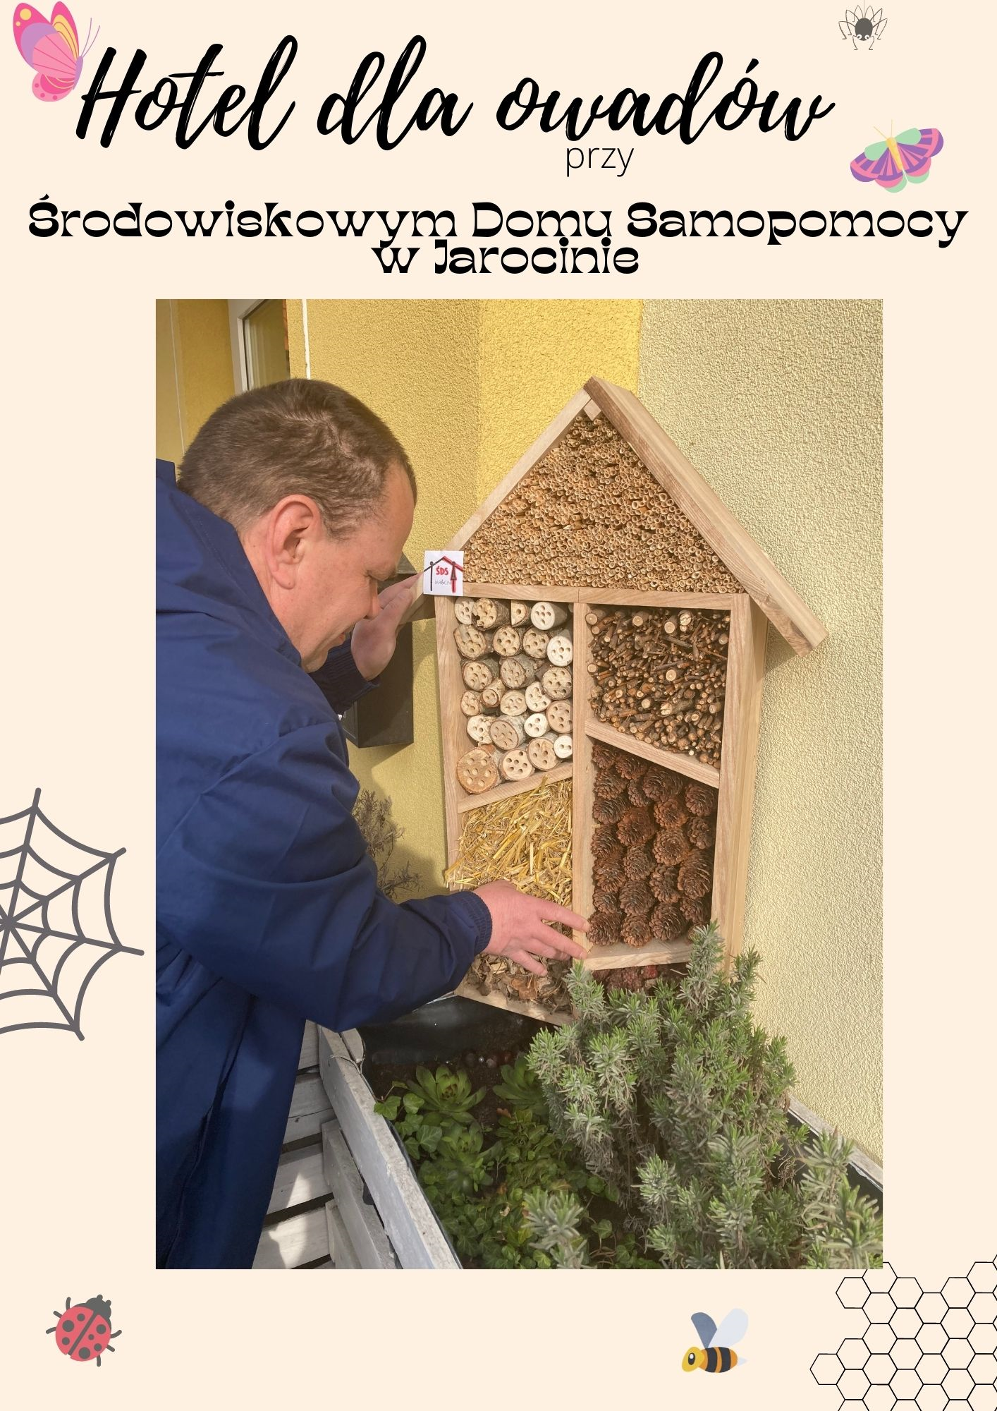
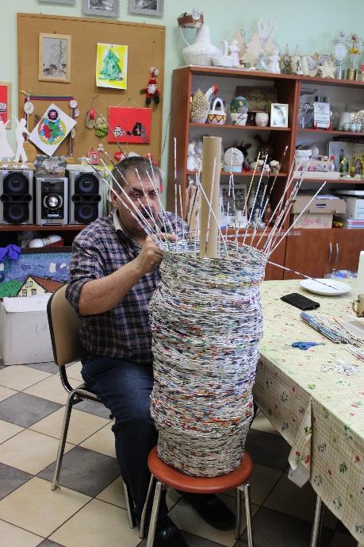

Slide 15
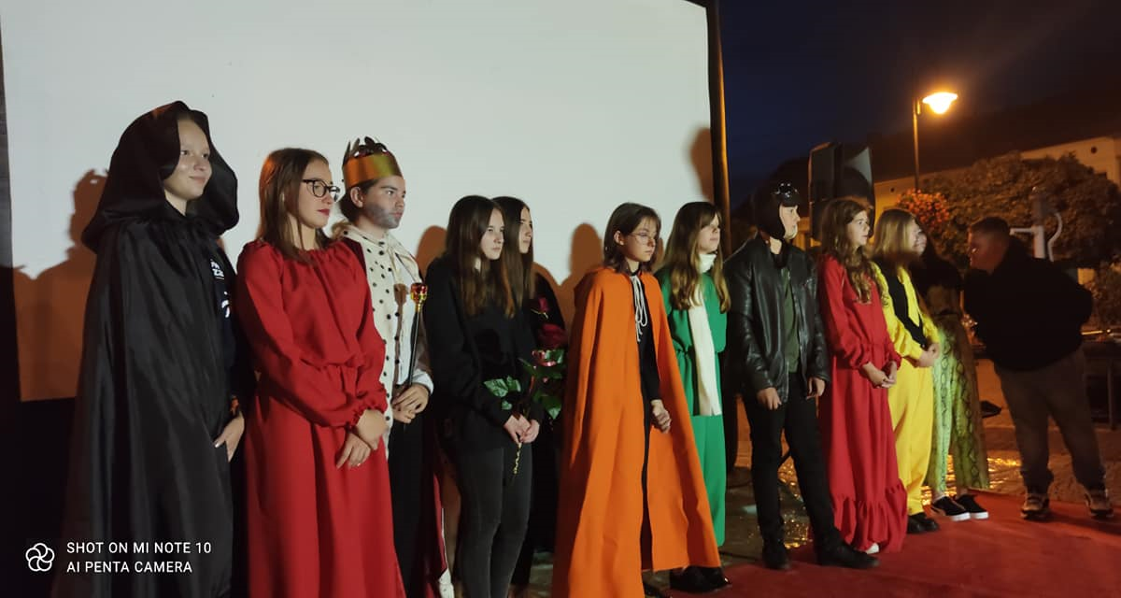
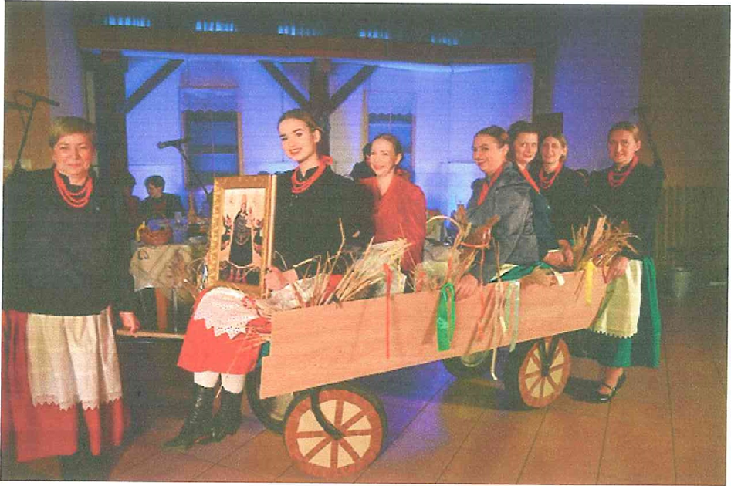
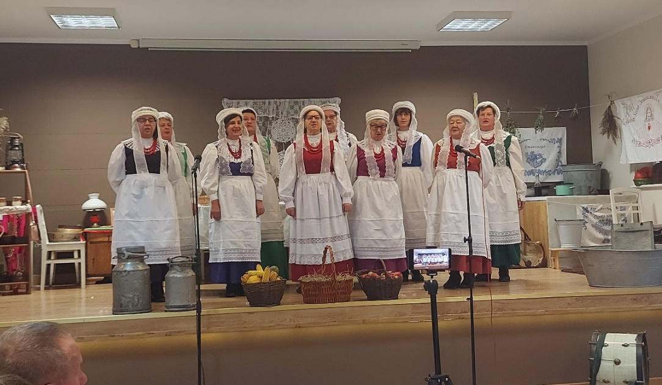
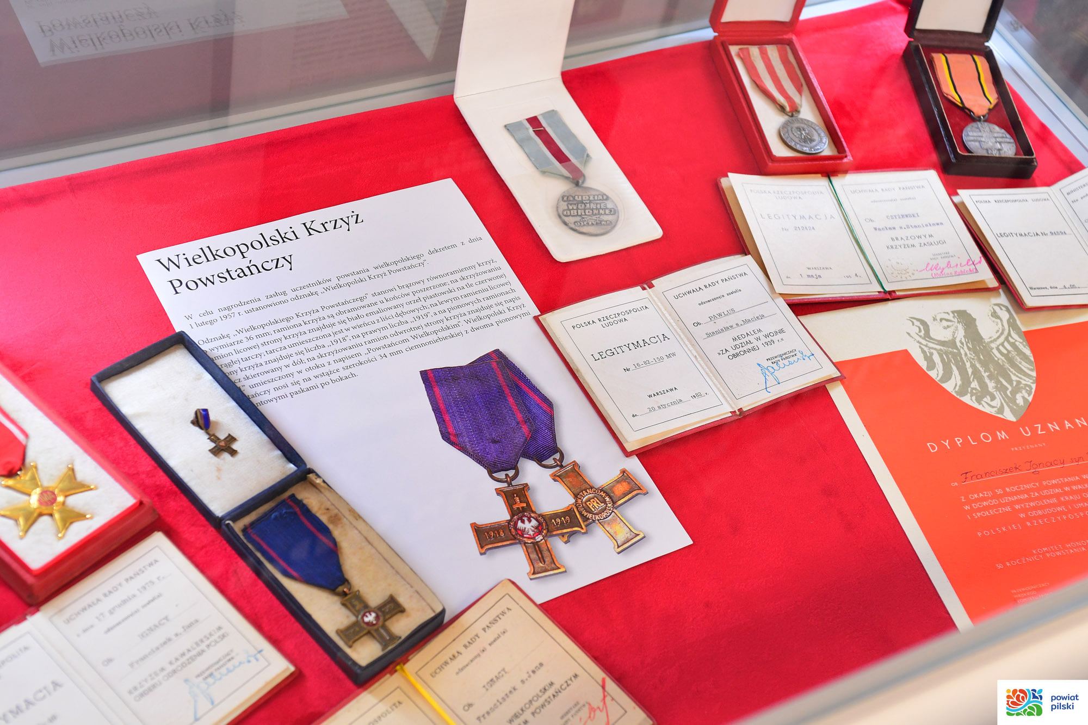

Slide 16
Konkurs „Nasz pomysł na ochronę środowiska” - IX edycja
Tematyka organizowanego od kilku lat Konkursu koncentruje się wokół szeroko rozumianej ochrony środowiska. Celem Konkursu jest edukacja i podnoszenie świadomości ekologicznej dzieci i młodzieży, zarówno poprzez promowanie pozytywnych zachowań
w zakresie ochrony środowiska i przyrody, jak i zwracanie uwagi na zagrożenia dla tych wspólnych dóbr występujące w otaczającym nas świecie.
Przedmiotem VIII edycji Konkursu „Nasz pomysł na ochronę środowiska” – „Grasz - dbasz o środowisko” było stworzenie i przygotowanie przez trzyosobowy zespół uczniów pochodzących z jednej szkoły scenariusza przyrodniczej gry terenowej pod hasłem „Poznaję i dbam o lokalną przyrodę ……” lub „Lokalni strażnicy przyrody”. W Konkursie wzięli udział uczniowie klas 6, 7 i 8 szkół podstawowych oraz szkół ponadpodstawowych – łącznie reprezentujący 56 szkół.
W ramach poprzednich edycji Konkursu „Nasz pomysł na ochronę środowiska” uczniowie tworzyli fotoksiążki propagujące zachowania proekologiczne, projektowali kalendarze ekologiczne, byli autorami prośrodowiskowych kampanii edukacyjnych oraz listów do sąsiadów lub komiksów edukacyjnych na temat walki ze zmianami klimatycznymi czy tworzyli ulotki mówiące o walce ze smogiem.
Temat IX edycji Konkursu „Nasz pomysł na ochronę środowiska” zostanie ogłoszony w styczniu 2024 roku. Zachęcamy do zapoznania się ze stroną internetową Urzędu Marszałkowskiego Województwa Wielkopolskiego, gdzie przedstawione zostaną informacje odnośnie IX edycji Konkursu.

Slide 18
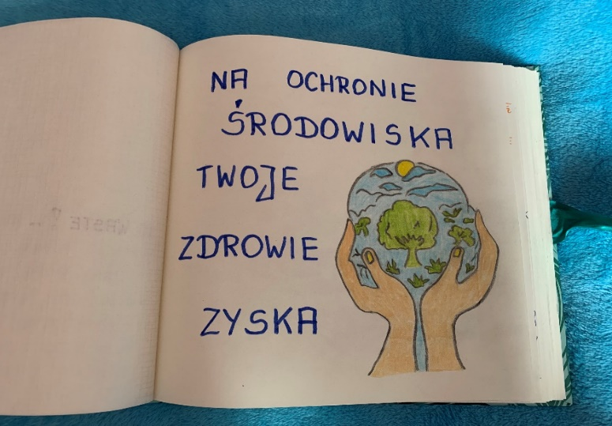

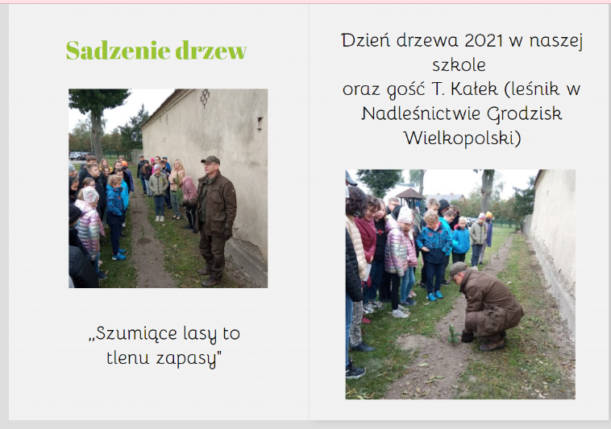

Slide 19
www.umww.pl/Urząd/Departamenty/Departament Korzystania i Informacji o Środowisku
dsi.sekretariat@umww.pl
616 266 400
616 266 415
616 266 482

